Slide 1
Консультация для воспитателей
«Мнемомеханика для развития связной речи у дошкольников»

Slide 2
Что такое мнемотехника?
Мнемотехника – это техника развития памяти. Слово происходит от греческого «mnemonikon» - искусство запоминания. Мнемотехника – это совокупность правил и приёмов, облегчающих процесс запоминание, сохранение и воспроизведение информации.
Суть мнемотехники заключается в следующем: на каждое слово или словосочетание придумывается картинка, таким образом, весь текст зарисовывается схематично. Глядя на эти схемы - рисунки ребёнок легко воспроизводит текстовую информацию. Схемы служат своеобразным зрительным планом для создания монологов, помогают детям выстраивать: связность, последовательность, лексико-грамматическую наполняемость рассказа.
Мнемотехника строится от простого к сложному:
мнемоквадрат, мнемодорожка, мнемотаблица.

Slide 3
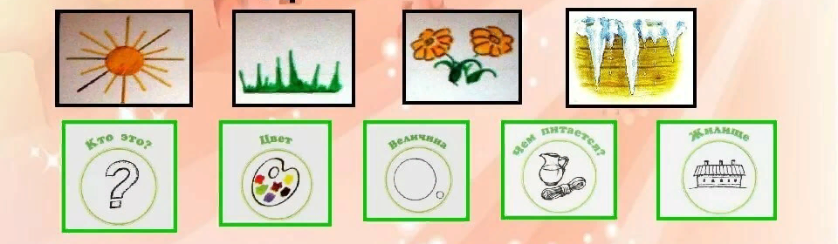
Мнемоквадрат
Мнемоквадрат – одиночное изображение, которое обозначает одно слово, словосочетание или простое предложение. Его применяют в младшем возрасте. И зарисовывается обязательно цветным изображение. В этом возрасте даются готовые мнемоквадраты и обсуждаются с детьми, что будет на них изображено

Slide 4
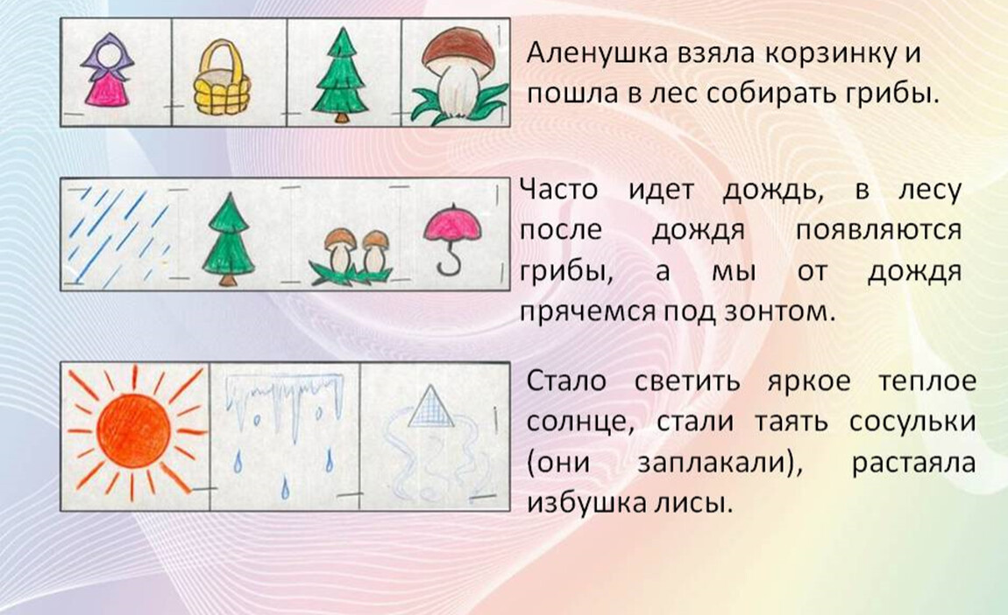
Мнемодорожка
Мнемодорожка – ряд картинок (3 – 5, по которым можно составить небольшой рассказ в 2 – 4 предложения). Ею овладевают в среднем возрасте. К концу среднего возраста изображение предлагается однотонные.

Slide 5
Мнемотаблицы
Мнемотаблица – это целая схема, в которую заложен текст (рассказ, стих, сказка и т. п.). Её используют в старшем дошкольном возрасте. Вначале ребёнок помогает в изображении схемы, а потом самостоятельно может сам зарисовать.
Мнемотаблицы служат дидактическим материалом для развития связной речи и используются с целью :
- Заучивания стихов, потешек;
- При отгадывании и загадывании загадок;
- При пересказе текстов;
- При составлении описательных рассказов.

Slide 6
